Slide 1

NGHIÊN CỨU VỀ GIẢI PHÁP
ĐĂNG NHẬP MỘT LẦN (SINGLE SIGN-ON)
BAN CƠ YẾU CHÍNH PHỦ
HỌC VIỆN KỸ THUẬT MẬT MÃ
Môn: Cơ sở An toàn thông tin
Chuyên ngành: An toàn thông tin
Sinh viên thực hiện:
Nguyễn Tùng Anh
Giảng viên:
TS. Nguyễn Tuấn Anh

Slide 2
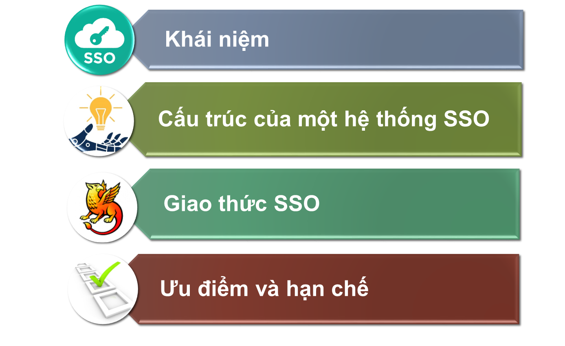
Nội dung

Slide 3
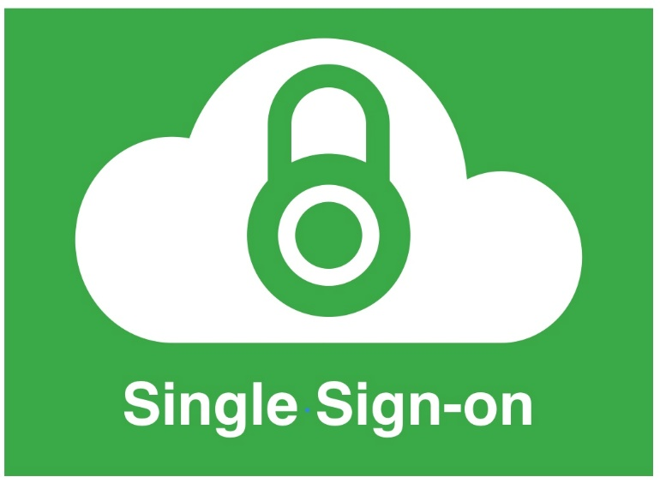
Khái niệm
Đăng nhập một lần (tiếng Anh là Single Sign-On, viết tắt là SSO) là một cơ chế xác thực cho phép người dùng truy cập nhiều ứng dụng, dịch vụ khác nhau mà chỉ cần thực hiện xác thực một lần duy nhất. Các ứng dụng, dịch vụ này có thể là hoàn toàn độc lập với nhau.

Slide 4
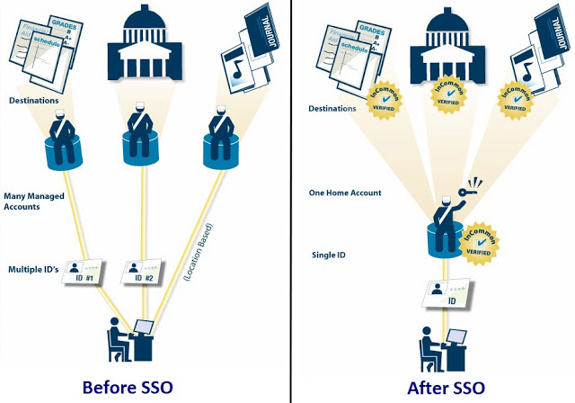
Khái niệm

Slide 5
Các thành phần chính
Trình khách người dùng (UA - User Agent) là công cụ nhân danh người dùng gửi các yêu cầu dịch vụ, nhận về kết quả tương ứng, cũng như đáp ứng yêu cầu xác thực từ phía các máy chủ. Ví dụ điển hình cho UA là trình duyệt web.

Slide 6
Các thành phần chính
Máy chủ xác thực (IdP – Identity Provider) là máy chủ quản lý (trực tiếp hoặc gián tiếp) thông tin định danh của người dùng và thực hiện kiểm tra tính xác thực của định danh khi người dùng đăng nhập. IdP cũng quản lý trạng thái đăng nhập của người dùng và cung cấp thông tin này cho SP khi được yêu cầu.

Slide 7
Các thành phần chính
Máy chủ cung cấp dịch vụ (SP – Service Provider) là máy chủ mà người dùng sẽ truy cập đến để yêu cầu dịch vụ (email, tra cứu thông tin...). Trong hệ thống có nhiều SP khác nhau để cung cấp các dịch vụ khác nhau. Trước khi đáp ứng yêu cầu phục vụ từ phía người dùng, SP sẽ cần kiểm tra trạng thái đăng nhập của người dùng đó. Việc kiểm tra này sẽ được thực hiện thông qua cơ chế quản lý phiên của chính SP, hoặc thông qua máy chủ SSO.

Slide 8
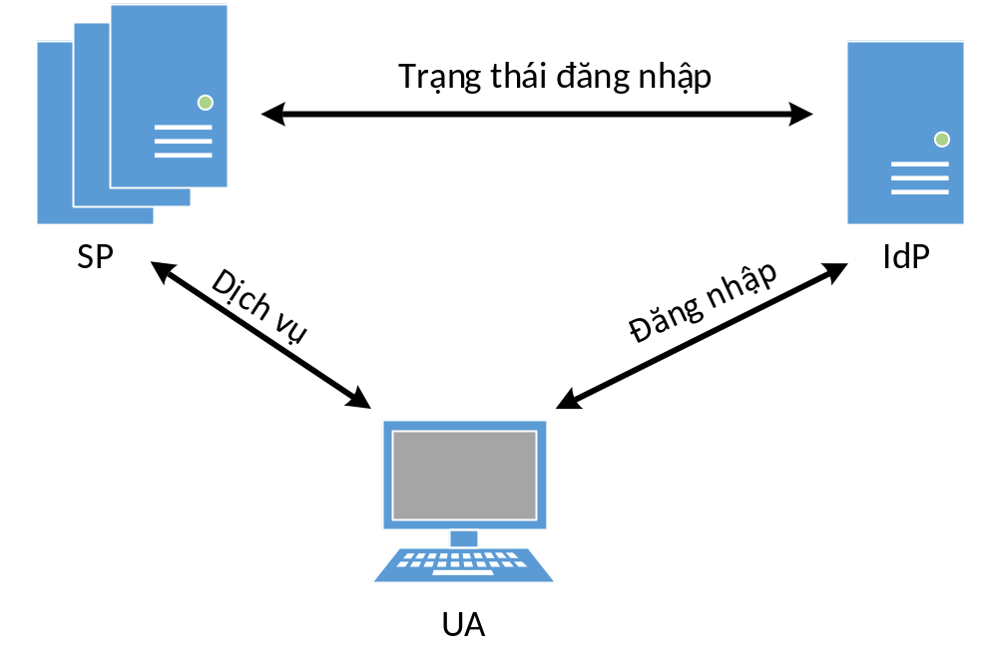
Hoạt động của một hệ thống SSO
Trạng thái đăng nhập
SP
Đăng nhập
IdP
Dịch vụ
UA
UA gửi yêu cầu truy cập dịch vụ tới một SP nào đó.
SP kiểm tra trạng thái đăng nhập của người dùng. Nếu nhận thấy người dùng đã đăng nhập thì SP sẽ đáp ứng dịch vụ. Nếu không thể kiểm tra được trạng thái đăng nhập thì SP sẽ nhờ đến sự giúp đỡ của IdP.

Slide 9
Hoạt động của một hệ thống SSO
Trạng thái đăng nhập
SP
Đăng nhập
IdP
Dịch vụ
UA
Khi IdP nhận được (trực tiếp hoặc gián tiếp) yêu cầu từ một SP nào đó, nó sẽ kiểm tra trạng thái đăng nhập của người dùng. Nếu người dùng đã đăng nhập thì nó sẽ xác nhận cho SP về trạng thái đăng nhập của người dùng. Còn nếu người dùng chưa đăng nhập thì nó sẽ gọi thủ tục đăng nhập để xác thực người dùng; khi xác thực thành công, nó sẽ lưu thông tin về trạng thái đăng nhập, đồng thời xác nhận cho SP rằng người dùng đã đăng nhập thành công.

Slide 10
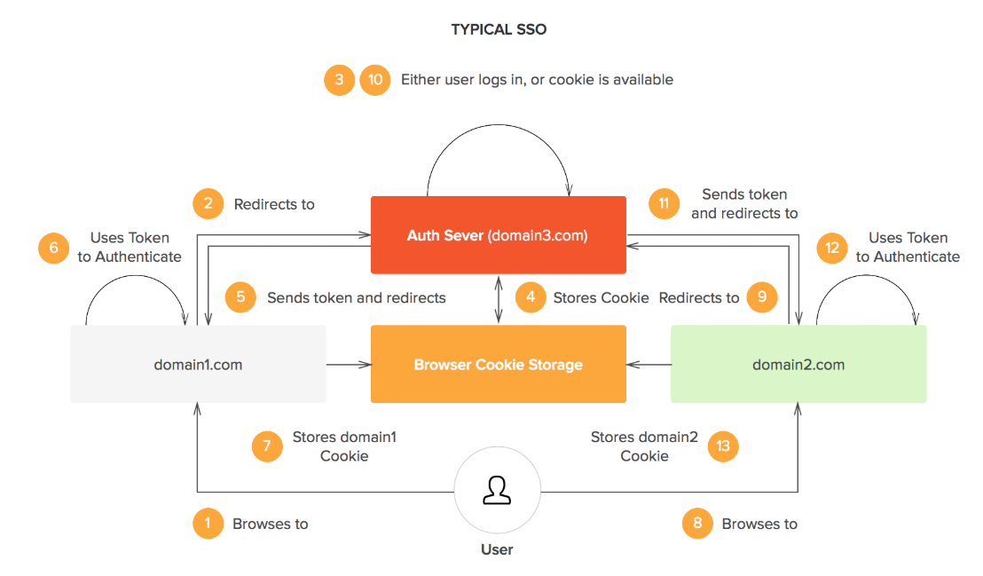
Hoạt động của một hệ thống SSO

Slide 11
Giao thức SSO
Giao thức SSO
CAS
SAML
Giao thức khác

Slide 12
Giao thức SSO
1. CAS(Central Authencation Service)
- CAS là giao thức đăng nhập một lần cho Web, được phát triển bởi đại học Yale
CAS là giao thức đơn giản, hoạt động dựa trên các vé truy cập, thiết kế phù hợp cho việc triển khai giao tiếp giữa CAS Server với CAS Client và UA (Web browser) qua giao thức HTTP.
+ Thành phần IdP được gọi là CAS Server
+ Thành phần SP được gọi là CAS Client

Slide 13



Giao thức SSO
Do you know this guy?
Here is what I know
I want in!
Who are you?
Here is my Username and Password

Slide 14
Giao thức SSO
2. SAML(Security Assertion Markup Language)
- SAML cũng là giao thức đăng nhập một lần cho Web.
SAML có 2 điểm khác biệt cơ bản so với CAS
+ CAS chỉ cung cấp thông tin phân quyền
+ Trong CAS việc đăng nhập một lần luôn được khởi xướng từ phía SP, trong khi SAML cho phép bất kỳ bên nào (SP hay IdP) khởi xướng việc đăng nhập
=> SAML đang là giao thức được các nhà phát triển phần mềm tín nhiệm hơn cả trong lĩnh vực SSO(và liên quan)

Slide 15



Giao thức SSO
SP told me to ask you for a key
Do i know you?
Ok, I know the SP but who are you?
Here are my creds
Here is my signature
Give this info to SP
I want in!
Go get key from the IdP
Here’s the info IdP gave me

Slide 16
Giao thức SSO
c. Các giao thức SSO khác
Giao thức khác
OpenID Connect
OAuth

Slide 17
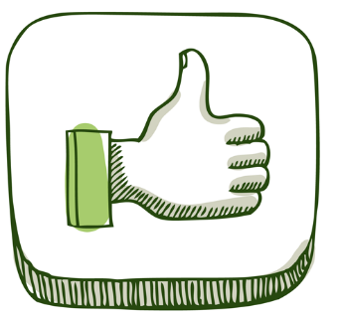
Ưu điểm, hạn chế của SSO
Ưu điểm
Người dùng chỉ cẩn quản lý một tài khoản để có thể đăng nhập vào nhiều ứng dụng, dịch vụ khác nhau.
Xét từ góc độ quản lý, SSO cho phép nhà quản lý có thể đưa ra những thay đổi trong chính sách an toàn thông tin mà không ảnh hưởng đến các ứng dụng, dịch vụ đang vận hành.
Xét từ góc độ người quản trị hệ thống, ứng dụng SSO có nghĩa là tập trung việc xác thực (và rộng hơn là phân quyền, kiểm quản) trong tất cả các ứng dụng, dịch vụ trong hệ thống về một mối, và do đó công việc quản trị bớt phức tạp đi nhiều.

Slide 18

Hạn chế
Khó khăn trong việc triển khai rộng rãi. Hiện đa phần các giải pháp SSO mới chỉ được áp dụng cho web, do thông tin về phiên làm việc của người dùng với ứng dụng web được quản lý thông qua cookie – những thông tin được tự động trao đổi giữa web browser và web server.
Khó khăn trong phân quyền (authorization).
Cơ chế kiểm soát truy cập được tập trung về một mối thì rủi ro cũng sẽ cao hơn; nếu sự an toàn của cơ chế này bị xâm phạm thì sẽ ảnh hưởng đến toàn bộ hệ thống, đòi hỏi phải tăng cường các giải pháp bảo vệ phân hệ SSO để đảm bảo hoạt động thông suốt và loại trừ các truy cập trái phép.

Slide 19
TRÂN TRỌNG CẢM ƠN!

